Slide 1
В гостях у сказки

Slide 4
Состав числа

Slide 5
9
…
…
…
…
… 6
… 3
…
…
… 0
… 9
8
1
7
2
3
6
4
5
9
0

Slide 6
10
0 …
…
… 1
…
… 8
… 2
…
…
… 4
… 6
5 …
10
0
9
1
2
8
7
3
6
4
5

Slide 7
Выполните упражнения устно

Slide 8
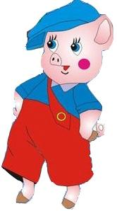
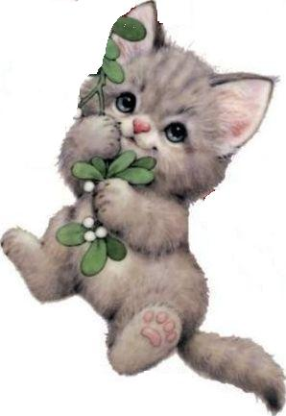

Slide 11
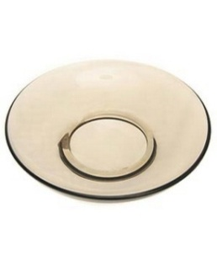
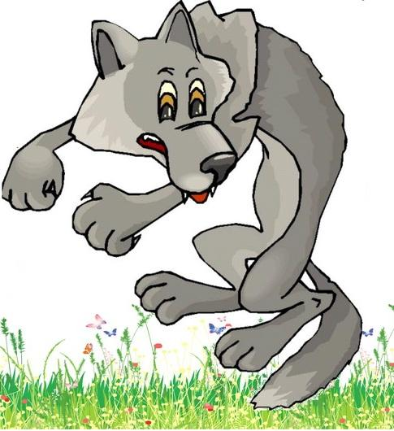

Slide 12
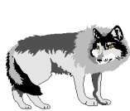

Slide 15
Выпишите верные равенства.
3+2=5
10-2=7
6-1=3
6+1=7
2+2=4
8-4=3

Slide 17
8
7
3
4
2
6
5
10
Д
М
Ц
О
О
Ы
Л
!

